Slide 1








Monitoreo – Indicadores y herramientas

Slide 2


Monitoreo – ¿Por qué, qué y cómo?
  La implementación de acciones estratégicas a nivel de empresa requiere monitoreo del desempeño y éxito.
  Proporciona información continua (formativa) sobre el desempeño y el logro de los objetivos estratégicos.
  Permite la dirección, corrección y adaptación de acciones en caso necesario
  Permite detener la implementación de estrategias si es necesario
  Previene malas sorpresas al final
  Es parte del círculo estratégico P-D-C-A para la implementación de la estrategia

Slide 3
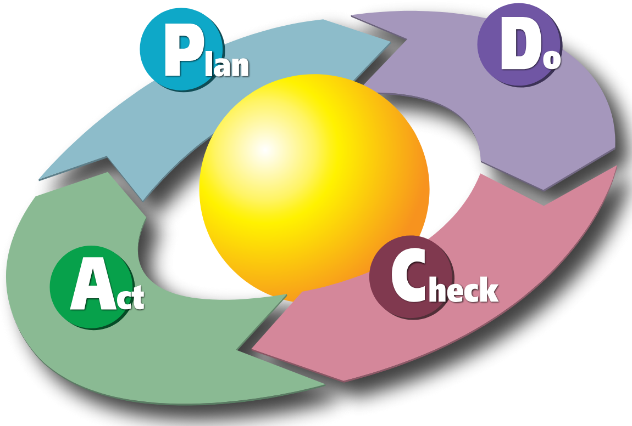
Monitoreo – ¿Por qué, qué y cómo?
ESCUCHA
Por Karn-b - Karn Bulsuk (http://www.bulsuk.com

Slide 4
Monitoreo – ¿Por qué, qué y cómo?
Monitoreo – CHECK se trata de:
  para verificar si el plan está funcionando según lo previsto y generar conocimientos que orienten las mejoras en la fase de actuación.
  Sin un seguimiento y una evaluación adecuados, no queda claro si su estrategia y sus acciones están orientadas a los objetivos, alcanzan los resultados planificados o corren el riesgo de fracasar.
  Sin un seguimiento adecuado el círculo PDCA NO funciona.

Slide 5
Monitoreo – ¿Por qué, qué y cómo?
Las actividades clave en la fase de seguimiento de su estrategia son:
  1) Recopilar datos y resultados de la fase "Hacer" (medición de indicadores clave de rendimiento, KPI, métricas u observación)
  2) Comparar los resultados reales con el plan (análisis de varianza o desviación)
  3) Analizar discrepancias o desviaciones en detalle
  4) Deducir acciones, mecanismos de dirección y documentación para la siguiente fase “Actuar”.

Slide 6
Monitoreo – ¿Por qué, qué y cómo?
¿Qué métodos y herramientas se pueden utilizar para el seguimiento y análisis de desviaciones?
  KPI (Indicadores Clave de Rendimiento)
  Encuestas de empleados y sistemas de retroalimentación
  Sistemas de evaluación del desempeño (por ejemplo, retroalimentación de 360 ​​grados)
  Auditorías externas (también internas)
  Evaluación comparativa
  Informes de observación y gestión
  Muchos otros…

Slide 7
Monitoreo – ¿Por qué, qué y cómo?
Criterios de selección importantes:
Criterio | Descripción | Por qué es importante
1. Relevancia | El método debe medir lo que realmente importa para los objetivos del negocio (por ejemplo, la rotación de personal, el tiempo de contratación). | Evita recopilar datos “interesantes” pero que no son relevantes.
2. Simplicidad y facilidad de uso | Es fácil para los gerentes o el personal de RR.HH aplicarlo regularmente sin necesidad de capacitación especializada. | Los equipos pequeños pueden sostenerlo a largo plazo.
3. Rentabilidad | Costo mínimo en herramientas, software o tiempo. | Mantiene bajos los costos generales para las pequeñas empresas.
4. Confiabilidad de los datos | Los datos recopilados deben ser precisos y consistentes. | Previene decisiones engañosas.
5. Frecuencia y puntualidad | Capacidad de realizar seguimiento a intervalos apropiados (mensual, trimestral). | Permite acciones correctivas rápidas.
6. Integración y automatización | Compatibilidad con sistemas existentes (como software de nóminas o de RRHH). | Reduce el trabajo manual y los errores.
7. Accionabilidad | El método debe producir resultados que conduzcan a acciones o mejoras claras. | Garantiza que el seguimiento genere impacto y no solo informes.

Slide 8
Monitoreo – ¿Por qué, qué y cómo?
Posibles herramientas de monitorización:
  KPI (Indicadores Clave de Rendimiento)
  Métricas y estadísticas de RR.HH.
  Encuestas cualitativas

Slide 9
Monitoreo – ¿Por qué, qué y cómo?
Indicadores clave de rendimiento:
Los Indicadores Clave de Desempeño (KPI) en Recursos Humanos (RR. HH.) son valores medibles que ayudan a las organizaciones a monitorear y evaluar la eficacia y eficiencia de sus procesos de RR. HH. Vinculan las actividades de RR. HH. con los resultados empresariales y ayudan a identificar áreas de mejora.

Slide 10
Monitoreo – ¿Por qué, qué y cómo?
Para monitorear la permanencia de trabajadores senior en su empresa, los KPI posibles podrían ser:
KPI | Definición | Objetivo
Edad promedio de los empleados | Edad media de la población activa. | Monitorea las tendencias de envejecimiento de la fuerza laboral.
% de empleados de 50 años o más (o 55 años o más) | Empleados de 50+/55+ años ÷ total de empleados × 100. | Mide la representación del personal experimentado.
Tasa de retención de más de 50 empleados | (Empleados de 50 años o más que permanecen en la empresa ÷ total de 50+ empleados al inicio del período) × 100. | Indicador clave para el éxito de la retención.
Tasa de rotación (más de 50 empleados) | (Número de 50+ empleados que se van ÷ total de 50+ empleados) × 100. | Identifica posibles problemas de deserción.
Duración media del empleo de los empleados mayores de 50 años | Promedio de años de servicio de más de 50 empleados. | Refleja longevidad y compromiso.
Tasa de salida por jubilación | % del total de salidas causadas por jubilación. | Ayuda a anticipar las necesidades de planificación de la fuerza laboral.

Slide 11
KPI | Definición | Objetivo
% de empleados mayores en roles de mentoría | (Número de más de 50 empleados que asesoran a otros ÷ total de más de 50 empleados) × 100. | Realiza un seguimiento del intercambio activo de conocimientos.
Tasa de participación en el programa de mentoría | (Empleados involucrados en tutoría intergeneracional ÷ total de empleados elegibles) × 100. | Evalúa el alcance del programa.
Tasa de éxito de las iniciativas de transferencia de conocimientos | % de departamentos con planes de sucesión o traspaso completados. | Garantiza la continuidad del conocimiento organizacional.
Puntuación de compromiso (más de 50 empleados) | Índice de compromiso basado en encuestas para empleados mayores. | Medida central de motivación y pertenencia.
Tasa de ausentismo (más de 50 empleados) | (Total de días de ausencia ÷ total de días laborales disponibles para más de 50 empleados) × 100. | Refleja salud y moral.
Participación en el programa de salud y bienestar (50+) | % de más de 50 empleados que utilizan iniciativas de bienestar. | Mide la efectividad del apoyo a la salud.
Satisfacción por la preparación para la jubilación | Puntuación de la encuesta sobre la confianza en la transición hacia una jubilación flexible o gradual. | Realiza un seguimiento de las percepciones sobre la seguridad profesional.

Slide 12
KPI | Definición | Objetivo
% de más de 50 empleados con contratos flexibles o de tiempo parcial | Medidas para la adopción de modalidades de trabajo alternativas. | Indica la adaptabilidad de la empresa al envejecimiento de la fuerza laboral.
Tarifa de movilidad interna (50+) | % de empleados mayores que pasan a nuevos puestos o son reasignados. | Realiza un seguimiento de las oportunidades para un compromiso continuo.
Tasa de retención posterior a la implementación de la flexibilidad | Retención de empleados mayores que utilizan opciones de trabajo flexibles. | Evalúa el impacto de dichas políticas.
% de proyectos con participación de expertos sénior | Porcentaje de proyectos estratégicos que involucran a más de 50 empleados. | Mide la utilización del conocimiento.
Productividad por empleado (50+) | Ingresos o producción generada por cada empleado de mayor edad. | Demuestra contribución al rendimiento.
Satisfacción con la mentoría (empleados más jóvenes) | Puntuación de la encuesta sobre el valor percibido de la tutoría por parte de personal experimentado. | Captura la creación de valor intergeneracional.

Slide 13
Monitoreo – ¿Por qué, qué y cómo?
Seleccionar, definir y operar con Indicadores Clave de Desempeño:
  Elija entre 3 y 5 KPI por grupo objetivo/sección (tenga en cuenta los criterios de selección)
  Definir los valores objetivo al final de la implementación de la estrategia para cada KPI
  Definir los puntos de medición y el marco temporal para cada KPI
  Insertar estos datos en un panel de KPI

Slide 14

Monitoreo – ¿Por qué, qué y cómo?
Panel de seguimiento de KPI

Slide 15
Monitoreo – ¿Por qué, qué y cómo?
5) Implementar las actividades de monitoreo periódicamente de acuerdo a lo planificado en el tablero de monitoreo
6) Detectar variaciones y desviaciones, marcar las desviaciones negativas con un sistema de semáforo
7) Para los indicadores amarillos o rojos, desarrolle medidas de modificación o adaptación para mantener sus KPI encaminados
8) Al finalizar el proceso de seguimiento, documentar los KPI alcanzados y las posibles desviaciones para la deducción de nuevas acciones y medidas en el sentido de cerrar el círculo P-D-C-A.

Slide 16
Monitoreo – ¿Por qué, qué y cómo?

Slide 17
GRACIAS

